Slide 1
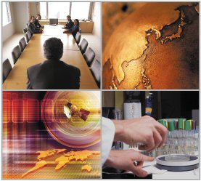
Introduction to Industrial Engineering
제1편 산업공학과 기업경영
제 1장. 성공적인 경영

Slide 2
산업공학이란…
by Wikipedia
  Industrial engineering is a branch of engineering
  dealing with the optimization of complex processes or systems.
  concerned with the development, improvement, implementation and evaluation of integrated systems of people, money, knowledge, information, equipment, energy, materials, analysis and synthesis, as well as the mathematical, physical and social sciences
  together with the principles and methods of engineering design to specify, predict, and evaluate the results to be obtained from such systems or processes.
  Its underlying concepts overlap considerably with certain business-oriented disciplines such as Operations Management, but the engineering side tends to emphasize extensive mathematical proficiency and usage of quantitative methods.

Slide 3
Course Work (Post-Graduate)
Operations research & Optimization techniques Engineering economics Supply chain management & Logistics Systems Simulation & Stochastic Processes System Dynamics & Policy Planning System Analysis & Techniques Manufacturing systems/ Manufacturing engineering Human factors engineering & Ergonomics Production planning and control Management Sciences | Computer aided manufacturing Facilities design & Work space design Quality Engineering Reliability Engineering & Life Testing Statistical process control or Quality control Time and motion study Operations management Corporate planning Productivity improvement Materials management

Slide 4
산업공학 (Industrial Engineering) 소개
산업공학의 다른 이름
  산업시스템공학, 공업경영, 시스템공학, 경영과학…
산업공학의 목적
  생산 시스템 + 경영활동
  효율적 생산/관리 활동
  시스템의 체계화/최적화

Slide 5
산업공학 (Industrial Engineering) 소개
공학의 오케스트라를 지휘하는…
  산업공학은 산업시스템을 구성하는 모든 분야를 조화롭게 조정하는 방법에 대한 학문입니다. 여타 공학분야가 특정산업과 기술의 전문적 기술을 제공한다면, 산업공학은 공학기술과 경영전략을 접목하여 기업의 종합적 경영전략을 기획하고, 전반적 경영체제를 관리하는 학문입니다.
나무와 숲을 동시에 보는…
  산업공학과는 급변하는 기술환경 하에서 복잡한 시스템의 개별 구성 요소에 대한 지식은 물론 각 구성 요소를 효율적으로 통합하여, 시스템 전체에 대한 각종 의사결정을 지원할 수 있도록 나무와 숲을 모두 볼 수 있는 안목을 갖춘 공학도를 양성하여 시스템의 설계, 설치 및 개선을 다루는 학문입니다.
새로운 분야들을 선도하는…
  제조분야에 관련된 전통적인 영역 외에, 산업공학도들은 교통, 통신, 물류, 병원경영, 서비스업에 이르는 다양한 영역에서 선도적 역할을 수행하고 있으며, 최근에는 마케팅, 금융, 인사행정(Personnel Administration) 등의 분야에도 진출하여 활약하고 있습니다.

Slide 6
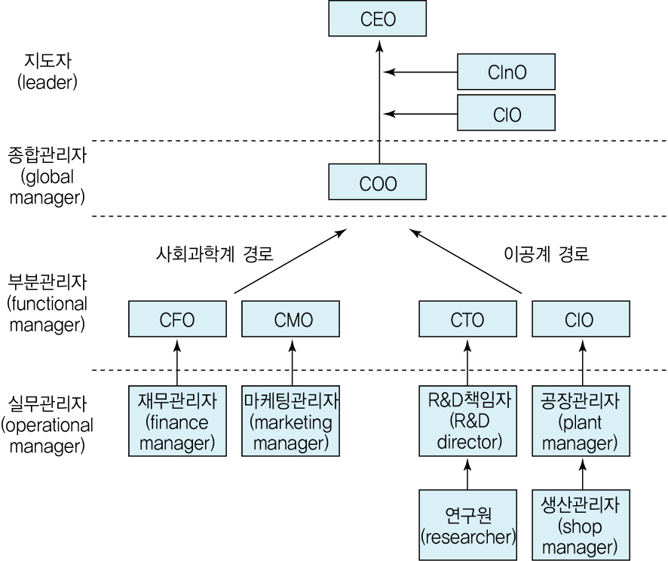
산업공학 (Industrial Engineering) 소개
CEO 경력사다리의 구조

Slide 7
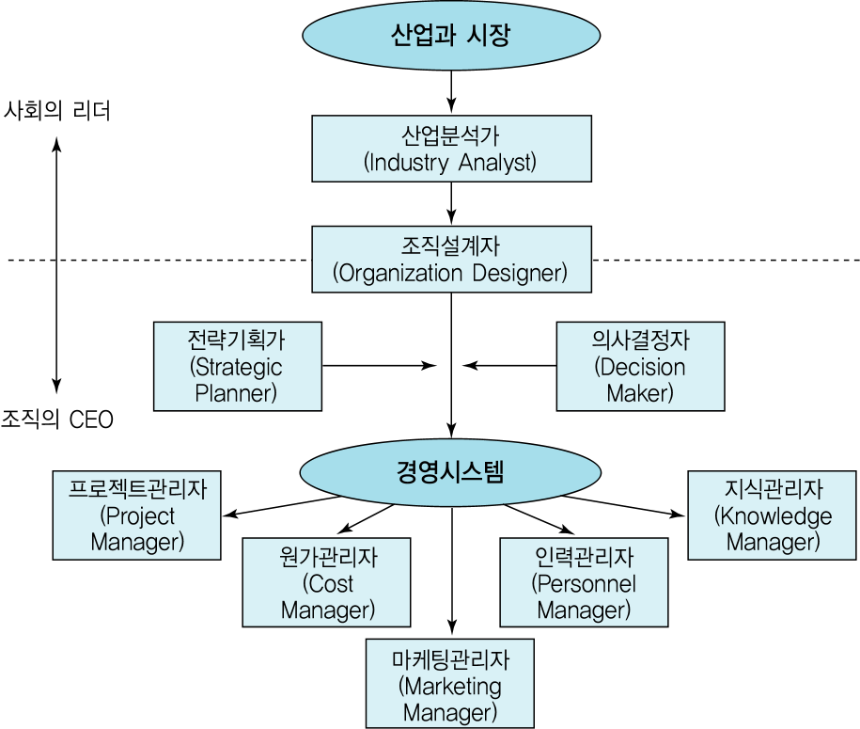
산업공학 (Industrial Engineering) 소개
다기능 관리자로서의 공학도

Slide 8
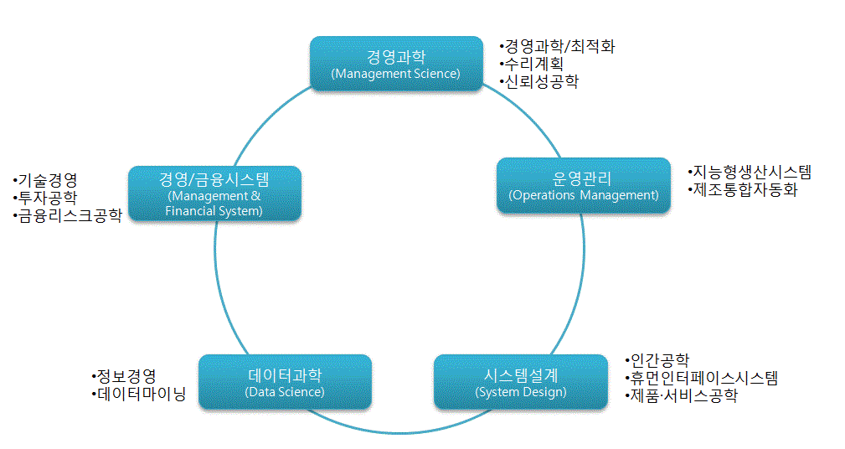
산업공학 (Industrial Engineering) 소개
교육분야

Slide 9
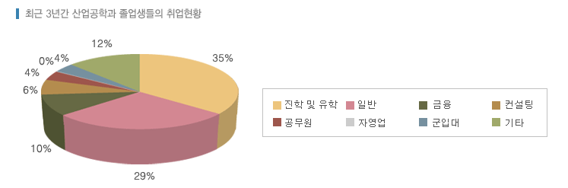
산업공학 (Industrial Engineering) 소개
진로현황

Slide 10
공학적 문제해결 과정 (Engineering Process)
Define the problem
Analyze the problem
- 5W1H
Prepare alternatives
- System Analysis and Modeling
Evaluate alternatives
- Availability, Relativity, etc.
Select the solution
Input-Output Analysis,
Capital budgeting, etc.
Implement the solution
Mission Oriented : Sales maximization,
Profit maximization, Sensitivity Analysis
- Control and Feedback

Slide 11
강의의 구성
I. 산업공학과 기업경영
성공적인 경영
운영관리
공급망 관리
II. 기업환경과 조직
- 기업 외부 환경분석
- 기업 내부 경쟁력 분석
- 경제성 분석
V. 조직의 성장과 통제
기업 성장전략
기업 투자자와 기업윤리
III. 경영과학적 방법론
- 의사결정기법
- 선형계획법
- 대기모형
- 프로젝트 관리
IV. 고객만족 차별화 전략
- 품질관리
재고관리
전사적 IT관리

